Slide 1

Program eTwinning
Opracowały:
Arleta Jasińska
Regina Smolin-Makuch

Slide 2


Program Erasmus+ jest w synergii z Programem eTwinning

Slide 3

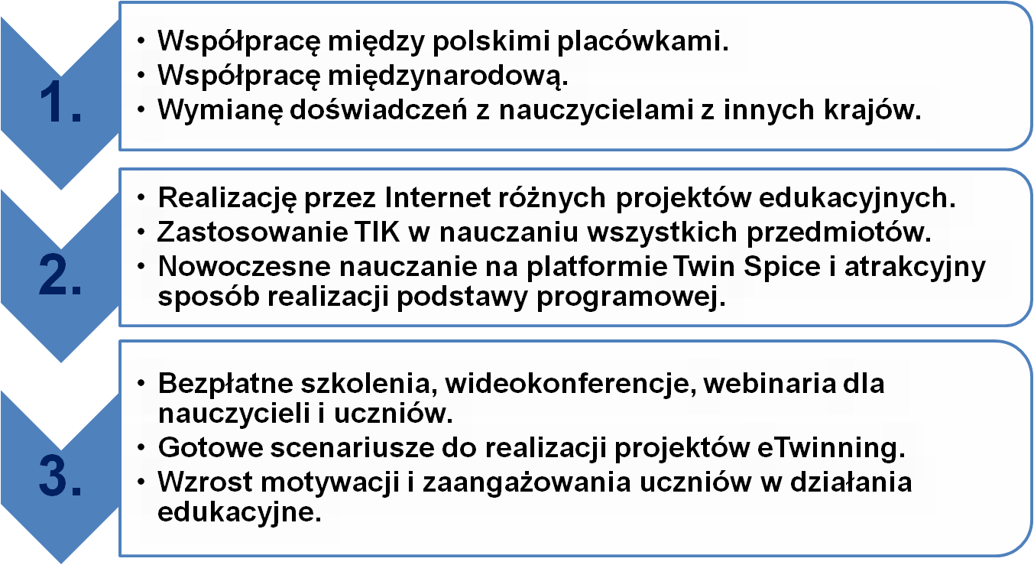
Co oferuje eTwinning?

Slide 4
Kto może skorzystać z programu?
program obejmuje swoim działaniem nauczycieli
i uczniów (w wieku 3-19 lat) z następujących etapów edukacyjnych: przedszkola, szkoły podstawowe, szkoły ponadpodstawowe,
www.etwinning.pl
- do programu mogą włączyć się wszystkie placówki realizujące obowiązująca postawę programową określoną przez MEN,
- każdy nauczyciel uczący dowolnego przedmiotu pracujący w szkole czy w przedszkolu może zarejestrować się w programie.

Slide 5

Z kim można współpracować?
Z placówkami z krajów UE oraz Albanii, Bośni i Hercegowiny, Islandii, Lichtensteinu, Macedonii, Norwegii, Serbii i Turcji.
- Z placówkami należącymi do eTwinning Plus tj.z Armenii, Azerbejdżanu, Gruzji, Mołdawii, Ukrainy i Tunezji.
- Z placówkami z Polski (w tym ze szkołami polskimi poza granicą).

Slide 6
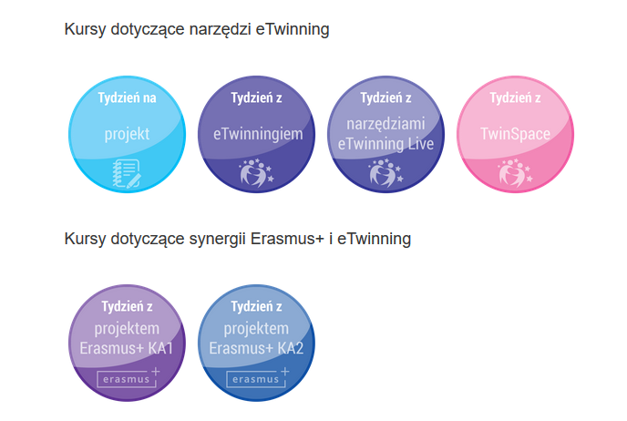
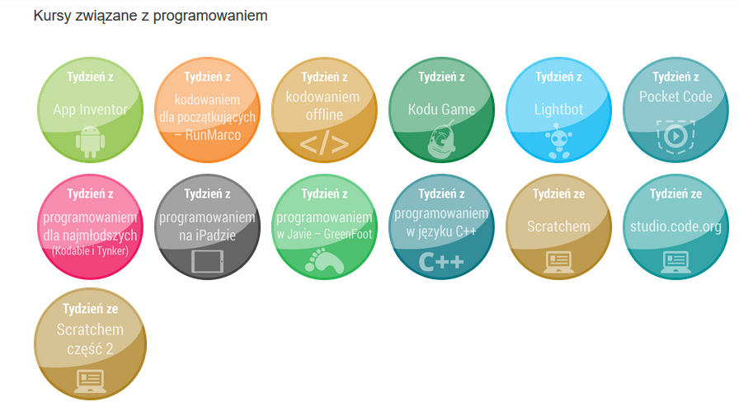
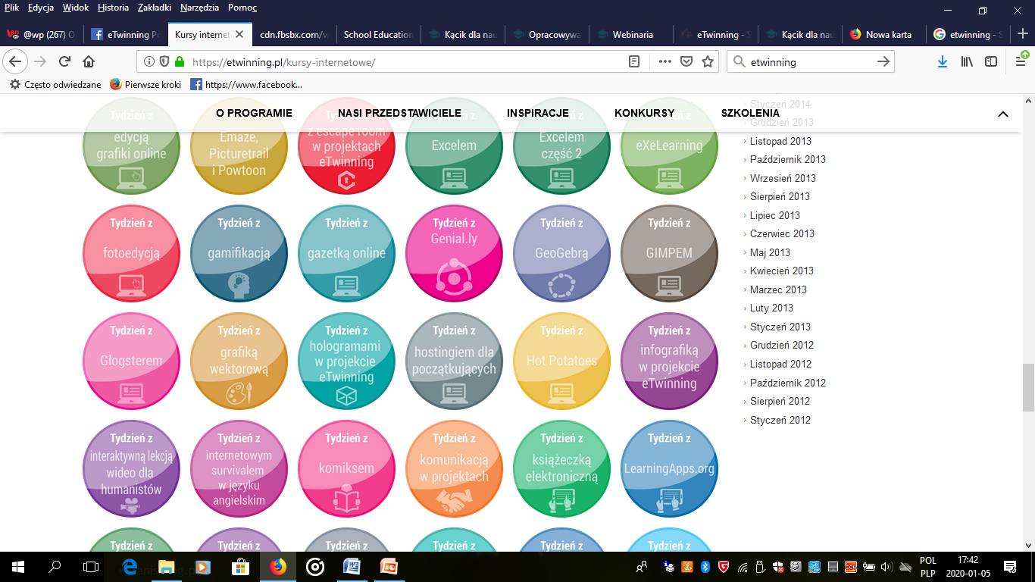
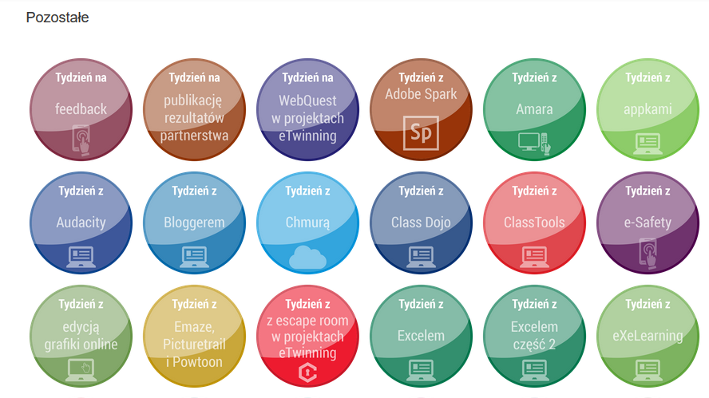
KURSY

Slide 7
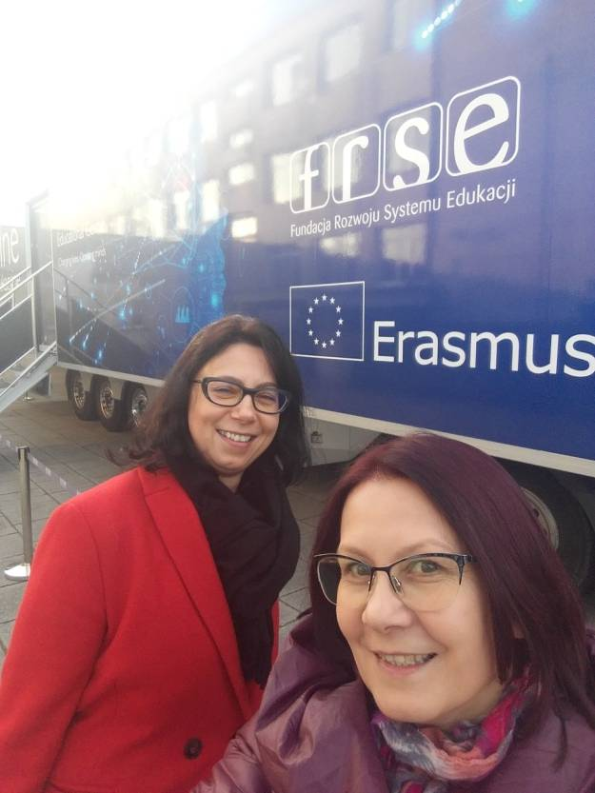
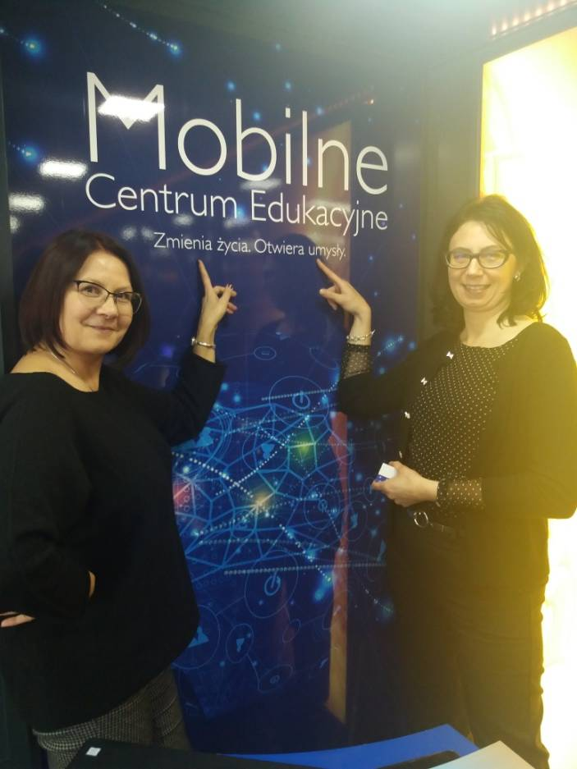
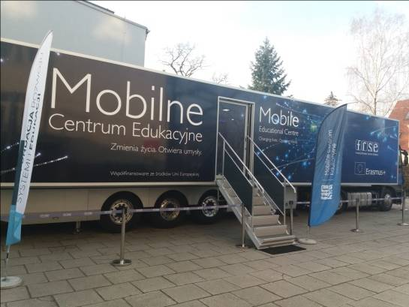
Zabór 26.11.2019
- konferencja warsztatowa pt."Inspiracja, współpraca, rozwój- międzynarodowa współpraca interdyscyplinarna gwarancją rozwoju placówki edukacyjnej".

Slide 8
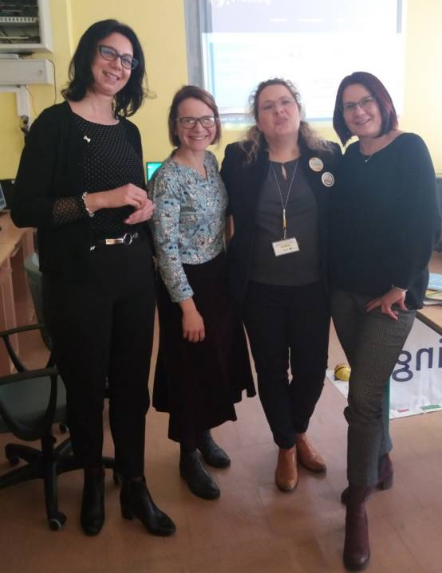
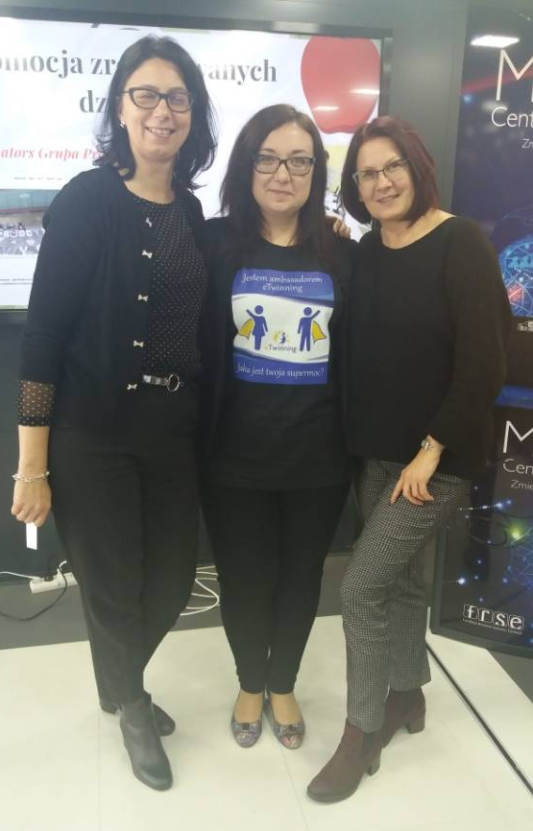
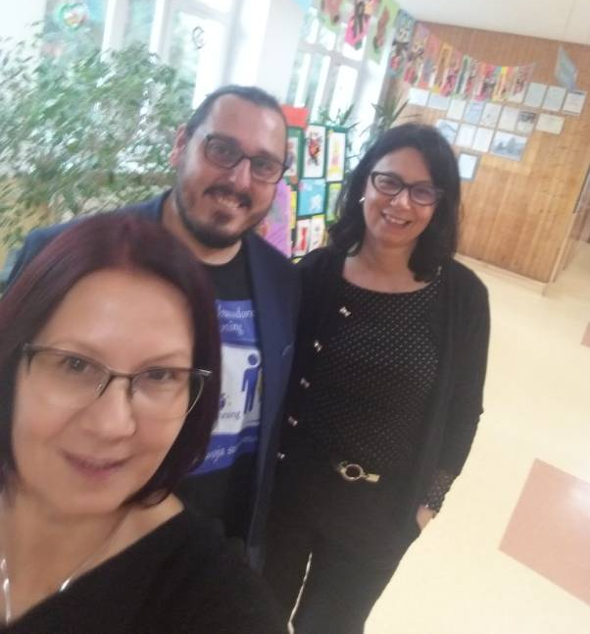
Zabór 26.11.2019
Ambasadorzy eTwinning
Dagmara Szczecińska
Nauczycielka w PP nr 2
w Nowej Soli
Kamil Matras
Nauczyciel w SP
w Zaborze
Monika Mojsiejonek
Nauczycielka w SP
w Zaborze

Slide 9
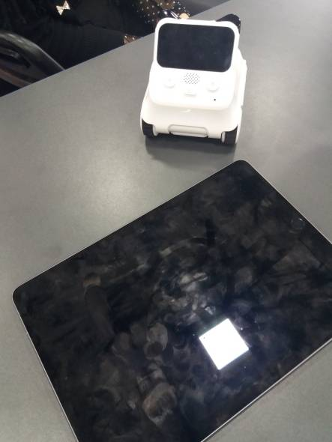
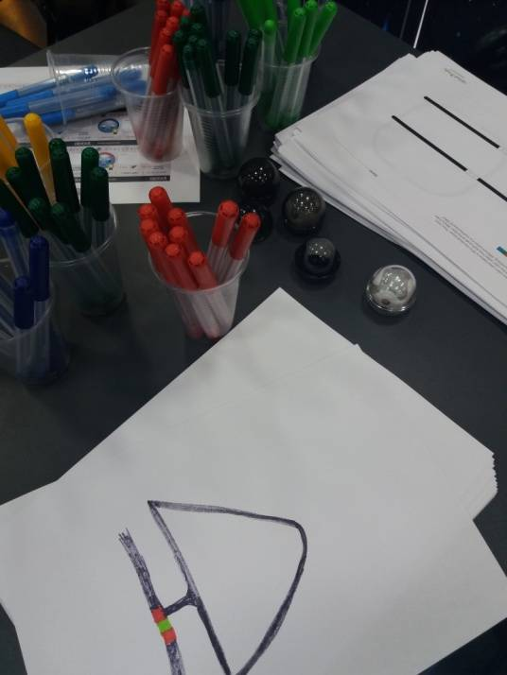
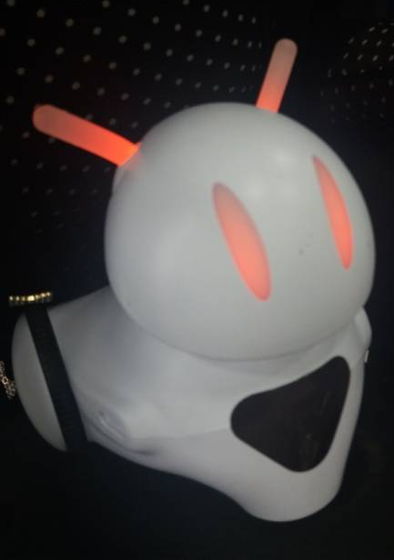
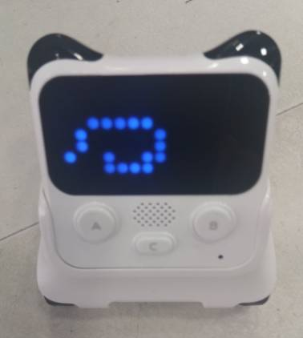
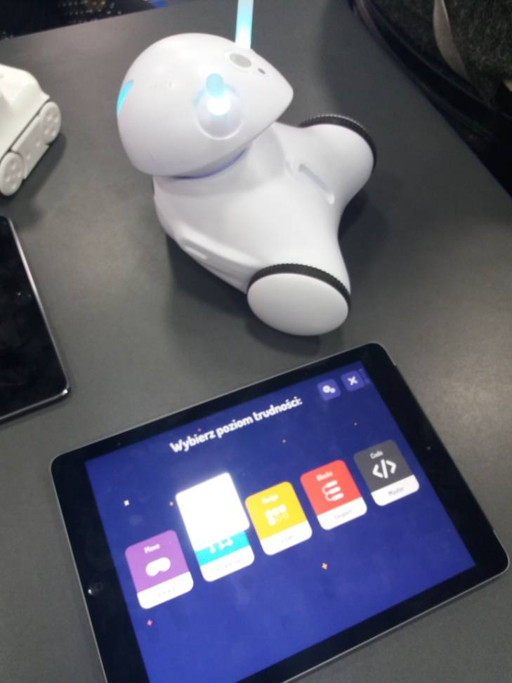
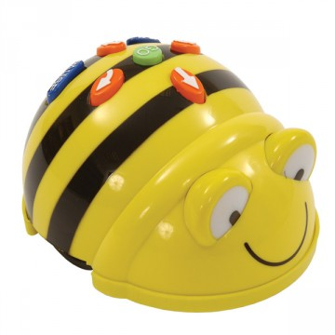
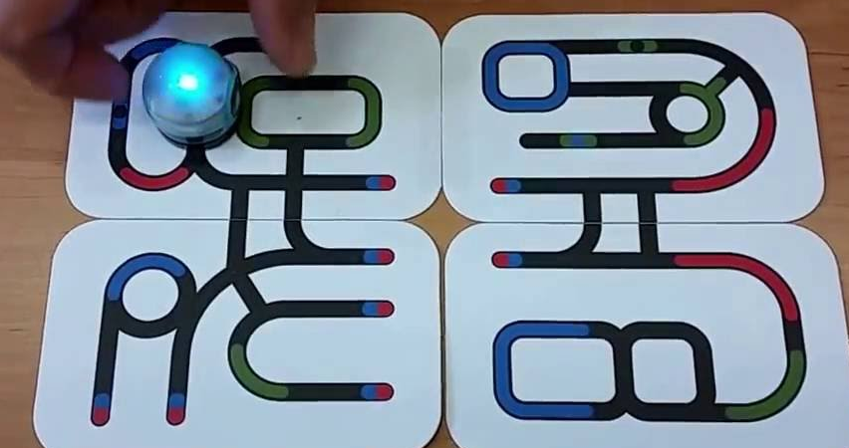
Nowoczesne technologie
Zabór 26.11.2019

Slide 10


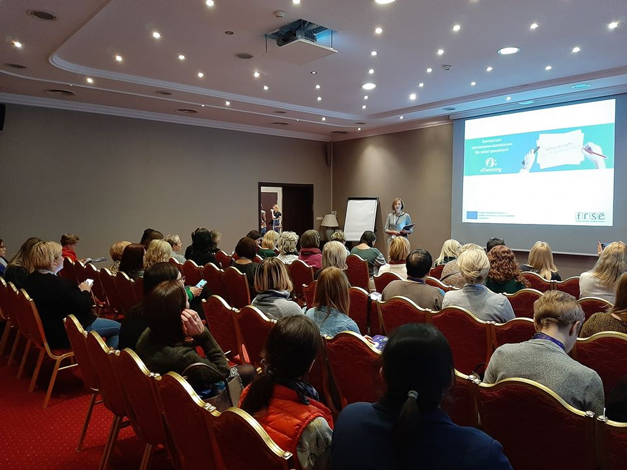
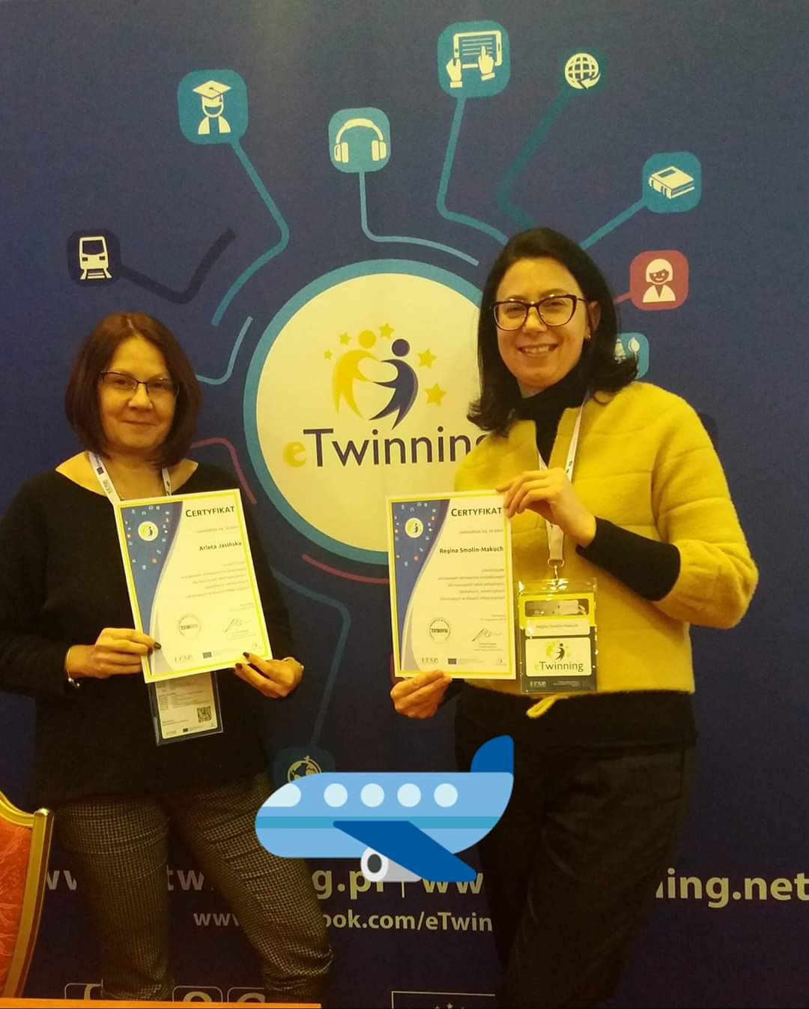

Slide 11
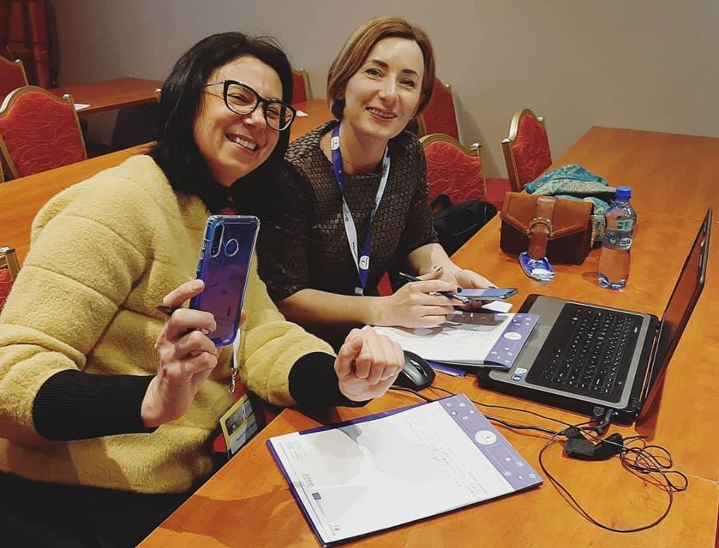
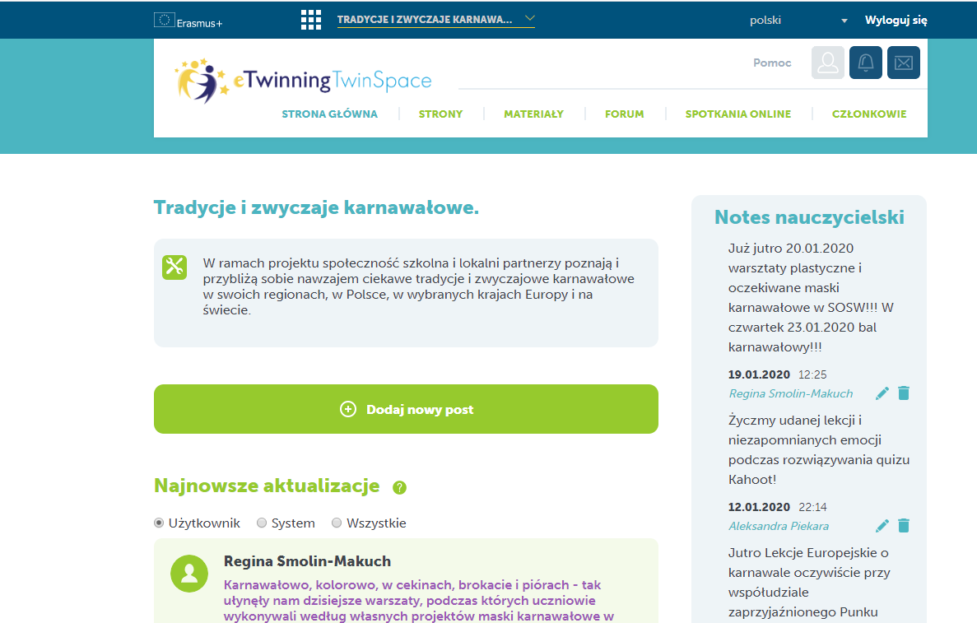
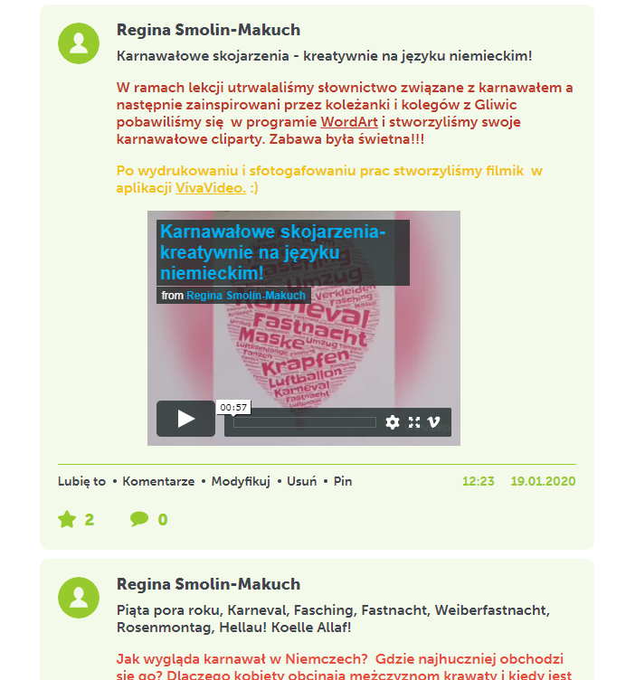
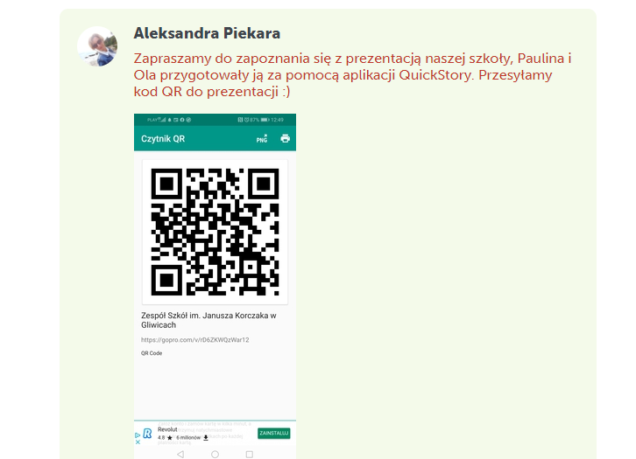
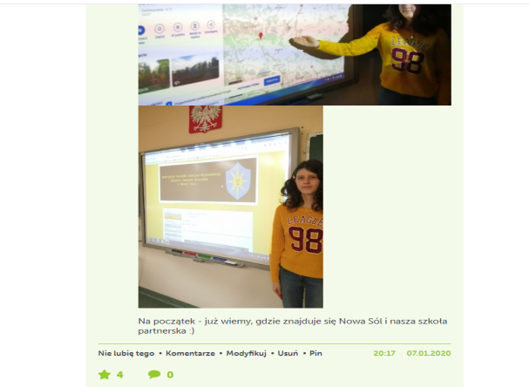
Projekt eTwinning
w SOSW

Slide 12
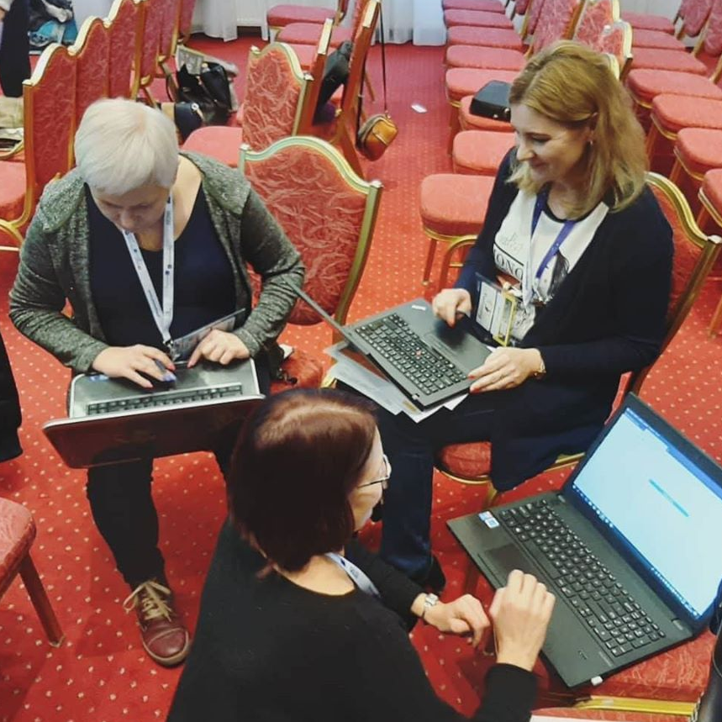

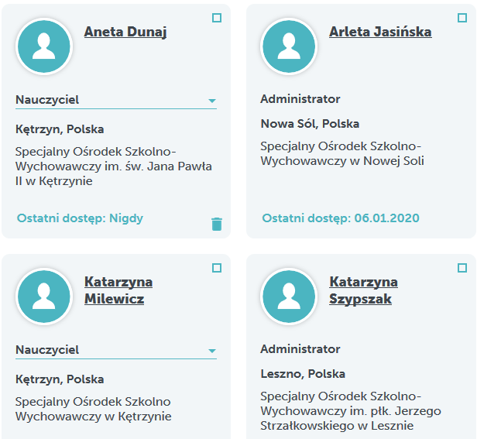
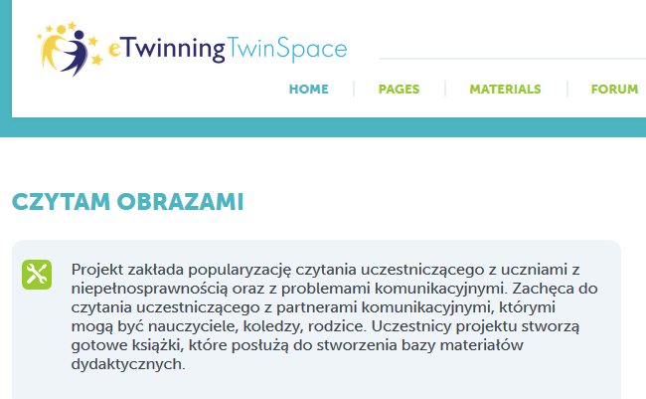
Projekt eTwinning
w SOSW

Slide 13
Dziękujemy za uwagę!

